Slide 1


Cryptografía
Alumnos:
CHACON INOSTROSA JAIME ENRIQUE
RAMIREZ OLVERA GUILLERMO
SANCHEZ MENDEZ EDMUNDO JOSUE

Slide 2
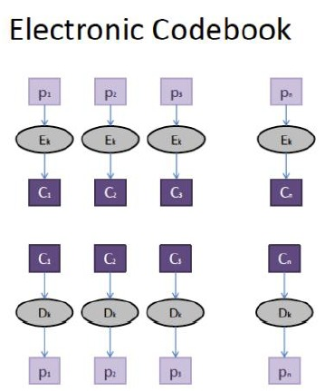
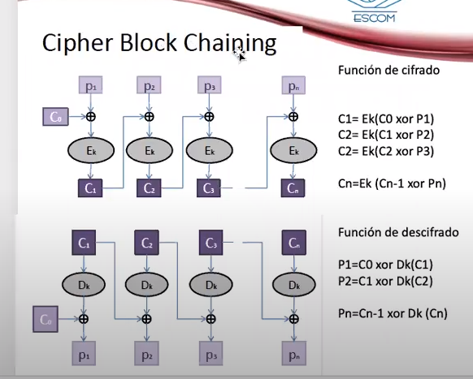

Slide 3
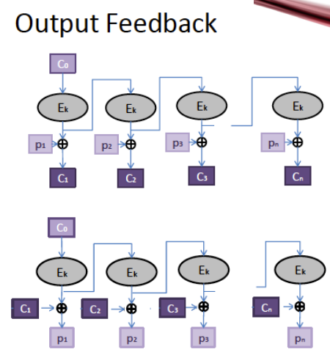
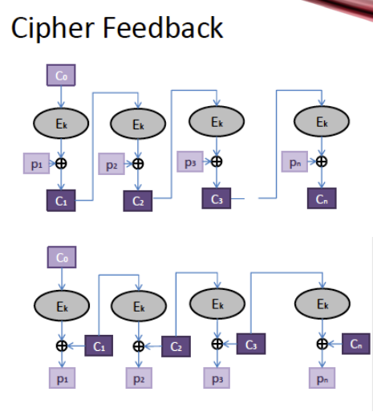

Slide 4
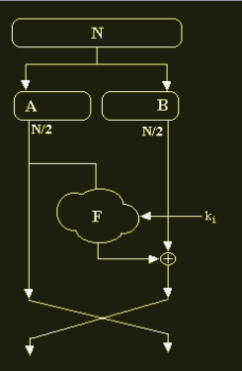
Cifrado tipo Feistel
Horst Feistel: inventor (IBM) del algoritmo LUCIFER a comienzos de los años 70. El algoritmo fue utilizado por el Reino Unido. En 1974 se propone a la NSA como estándar y en ese año dará origen al DES.
Dado un bloque de N bits (típico 64) éste se dividirá en dos mitades.
Existirá una función unidireccional F (muy difícil de invertir).
Se realizan operaciones con la clave ki sólo con una mitad del bloque, y se permutan en cada vuelta las dos mitades, operación que se repite durante n vueltas.

Slide 5
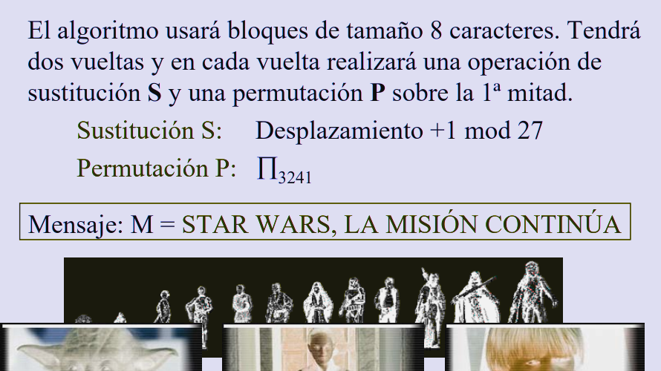
Ejemplo básico de cifra tipo Feistel

Slide 6
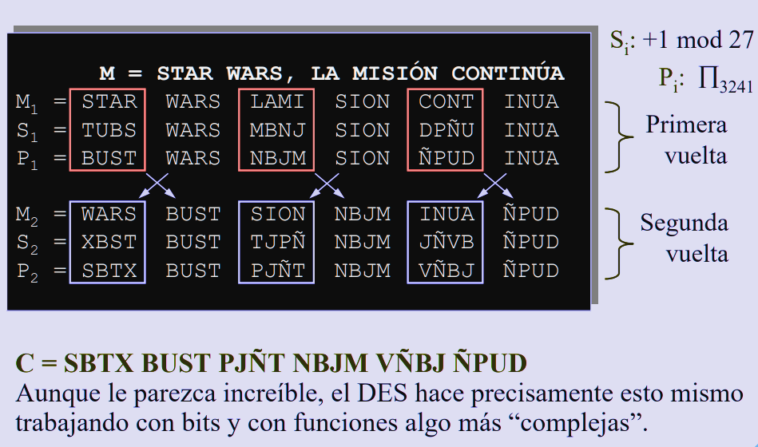
Ejemplo básico de cifra tipo Feistel

Slide 7
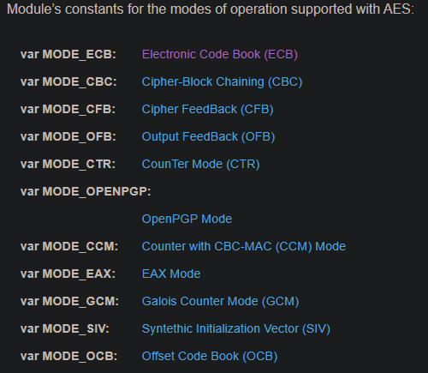
Librería PyCryptoDome
pycryptodome es una librería que utiliza primitivas criptográficas de bajo-nivel, está escrita mayormente en python, pero para uso crítico (como el rendimiento) se utilizan algunas extensiones escritas en C.
pycryptodome en una bifurcación de la vieja librería pycrypto.

Slide 8
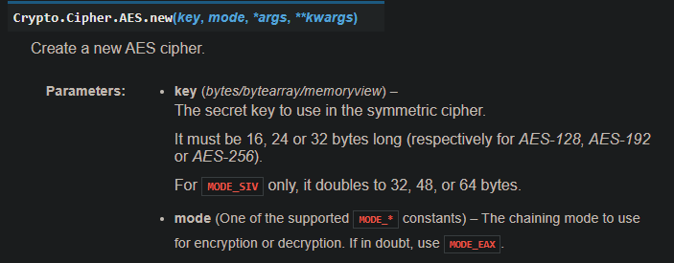
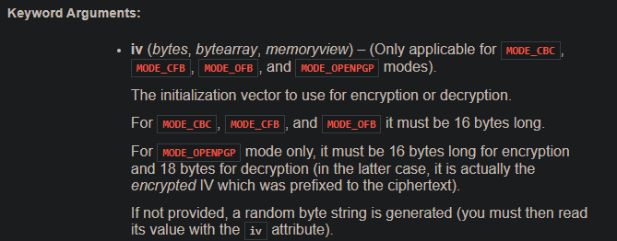
Parámetros de las funciones.

Slide 9
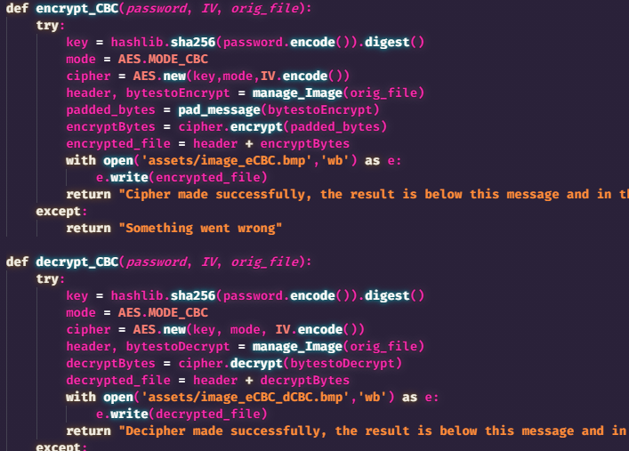
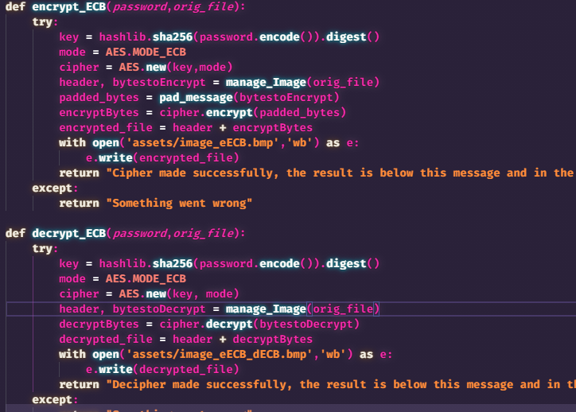
Parámetros de Funciones en Código
Las funciones reciben como parámetros password en caso del modo de ECB y para los restantes se agrega un parámetro más de IV que es el vector inicial para poder hacer la inicialización dentro de nuestro cifrado y descifrado.

Slide 10
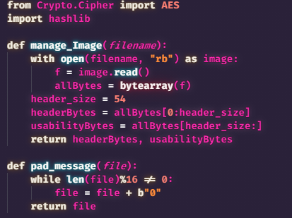
Parámetros de Funciones en Código
Para cifrar y descifrar en todos los casos se apoya de 2 funciones extras las cuales hacen uso únicamente del nombre del archivo el cual estamos utilizando para el proceso de cifrado y descifrado los cuales nos ayudarán a colocar las imágenes en formato de bytes para que de ésta manera tengamos un correcto proceso en los modos de operación así como para que al final podamos tener un formato visible al cifrar.

Slide 11
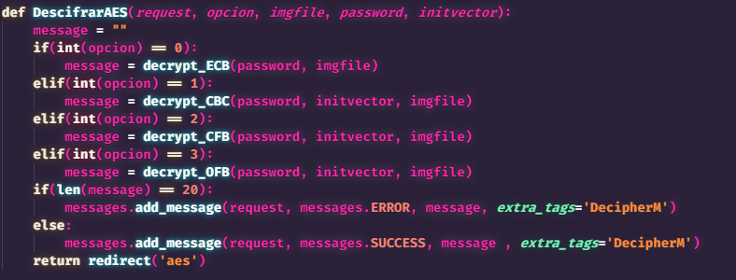
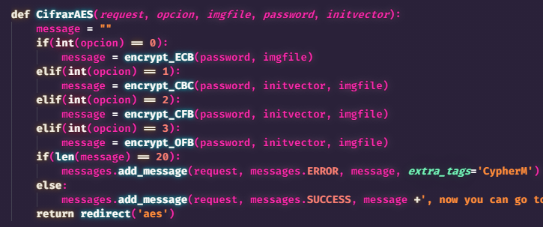
Pasos Necesarios Para Cifrar y Descifrar
Primero para poder hacer el cifrado nosotros elegimos tanto el nombre del archivo que queremos cifrar así como También su modo de operación correspondiente, los cuales nos van a pedir como argumentos el password, el nombre del archivo o imagen correspondiente y en algunos casos el vector de inicialización.

Slide 12
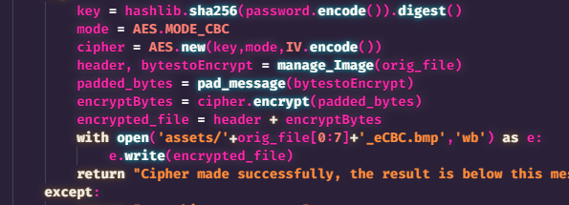
Pasos para Cifrar
Primero colocamos nuestro password o key dentro de un haslib para hacer un ley objeto el cual tiene un formato mas adecuado, posteriormente colocamos el modo que queremos utilizar y pasamos la imagen a un formato de bytes el cual Podemos manejar para posteriormente hacer el cifrado con “encrypt” y darle una salida hacia un archivo de formato .bmp con el nombre correspondiente y visualizable.

Slide 13
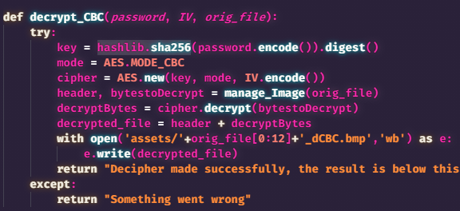
Pasos para Descifrar
El proceso es muy parecido al cifrado, primero colocamos nuestro password o key dentro de un haslib para hacer un ley objeto el cual tiene un formato mas adecuado, posteriormente colocamos el modo que queremos utilizar y pasamos la imagen a un formato de bytes el cual podemos manejar para posteriormente hacer el cifrado con “decrypt” y darle una salida hacia un archivo de formato .bmp con el nombre correspondiente y visualizable.

Slide 14
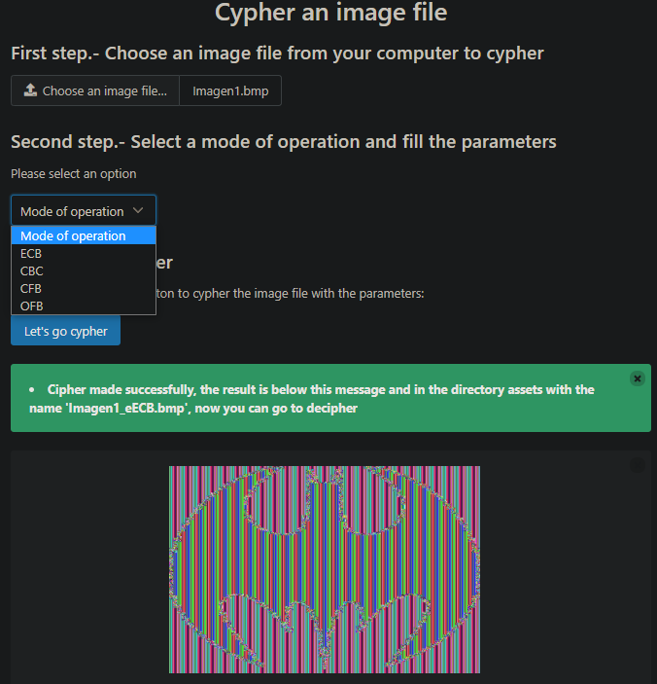
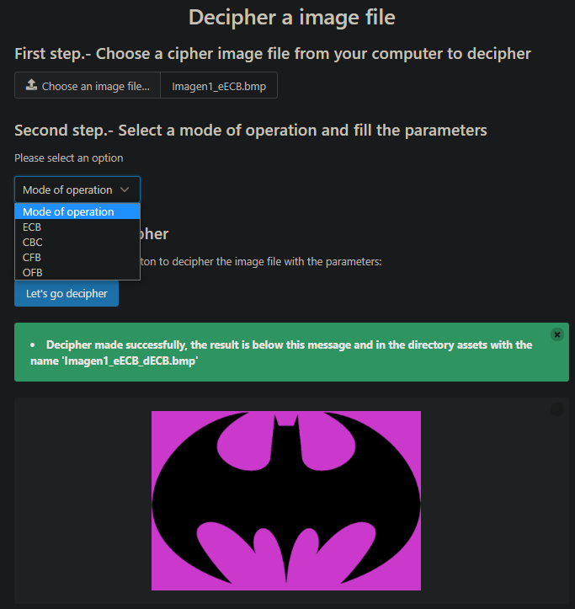
Pasos de Cifrado y Descifrado
Cifrado
Descifrado

Slide 15
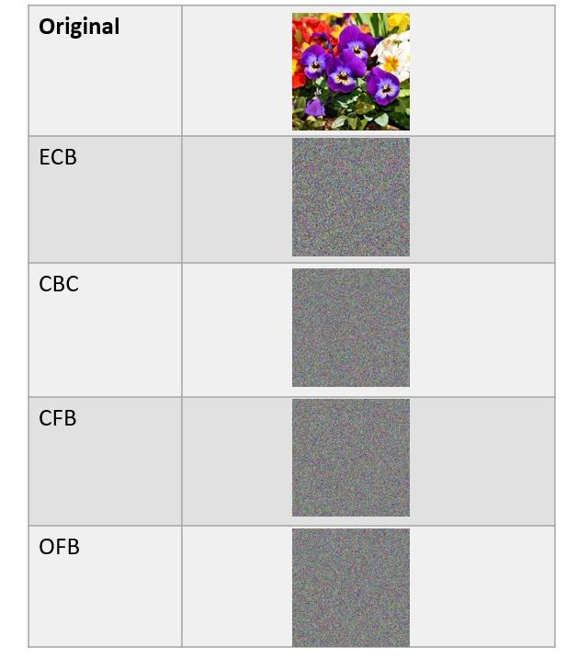



Cifrado CFB

Slide 17
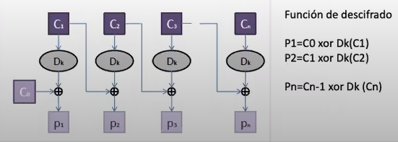
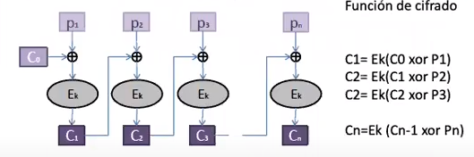
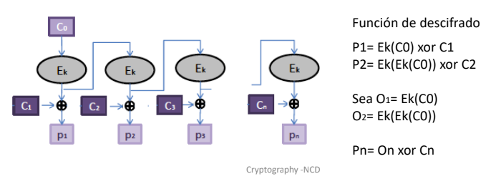
Descifrando *_eCBC.bmp con el modo OFB
Descifrado CBC
Cifrado CBC
Descifrado OFB

Slide 18


Imagen original
Imagen cifrada con CBC
Imagen descifrada con OFB

Slide 19
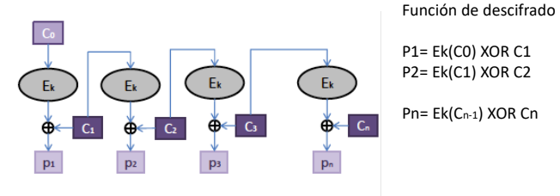
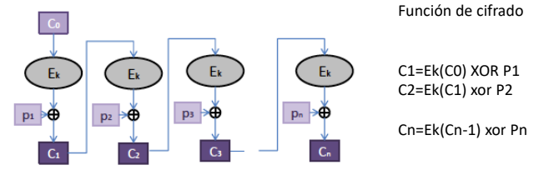
Descifrando *_eCFB.bmp con el modo CBC
Descifrado CFB
Cifrado CFB
Descifrado CBC

Slide 20
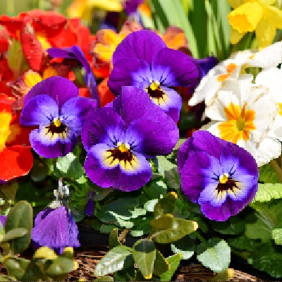


Imagen original
Imagen cifrada con CFB
Imagen descifrada con CBC

Slide 21

Cifrando 2 veces con OFB
Primera
Segunda

Slide 22
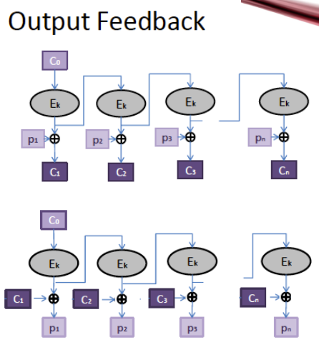

Slide 23


Descifrando con una imagen (CBC) editada con un circulo morado
Imagen original
Imagen editada
Imagen cifrada con cbc
Imagen descifrada con cbc

Slide 25
